Slide 1





Модуль 1
Введение в музыкальный продакшен в Ableton Live
DAW
Интерфейс
Session & Arrangement
Первый луп
Цифровой мозг студии
Рабочее пространство
Два режима работы
Практика с нуля

Slide 2



DAW: Ваш цифровой мозг студии
Что такое DAW?
Почему Ableton Live?
DAW (Digital Audio Workstation) — это программное обеспечение для записи, редактирования и воспроизведения аудио и MIDI данных. Это центральный инструмент современного музыкального продакшена.
Уникальные преимущества
Session View для импровизации и лупов
●
Интуитивный интерфейс для новичков
●
Мощные встроенные инструменты
●
Отличная поддержка MIDI-контроллеров
●
Основные компоненты
Идеален для электронной музыки
●
Аудиоредактор для работы со звуком
●
Подходит для студии и живого исполнения
●
MIDI-редактор для создания мелодий
●
Встроенные инструменты и эффекты
●
Микшер для управления уровнями
●
Система автоматизации параметров
●

Slide 3
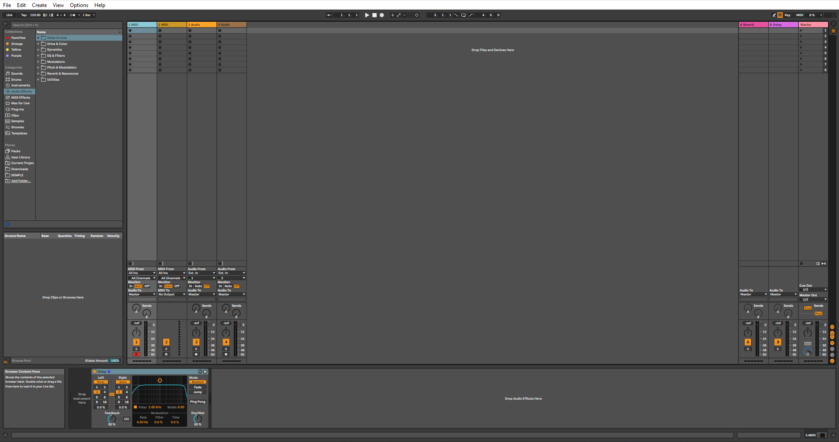



Интерфейс Ableton Live: Обзор рабочего пространства
Browser (Браузер)
Левая панель для поиска и загрузки сэмплов, инструментов, пресетов и эффектов. Организует всю библиотеку звуков.
Info View (Информация)
Browser (Браузер)
Отображает детали выбранного элемента, помощь и советы. Очень полезна для новичков.
Clip/Device View (Клип/Устройство)
Правая панель для редактирования параметров клипов и эффектов. Здесь происходит основная работа.
Mixer (Микшер)
Mixer (Микшер)
Управление уровнями дорожек, панорамой и отправками. Критичен для сведения трека.
Clip/Device View (Клип/Устройство)
Info View (Информация)

Slide 4



Session View: Игровая площадка для идей и импровизации
Session View — это режим, оптимизированный для создания лупов, импровизации и живого исполнения. Здесь вы работаете с клипами в сетке, где каждый столбец — это дорожка, а каждая строка — это сцена.
Дорожки (Tracks)
Слоты (Slots)
Сцены (Scenes)
Вертикальные столбцы, каждый из которых содержит инструмент или аудиоисточник.
Ячейки в сетке, где размещаются аудио- или MIDI-клипы. Каждый слот может содержать один клип.
Горизонтальные ряды, где каждая строка содержит набор клипов, которые запускаются одновременно.
Типы дорожек
Работа со слотами
Использование сцен
MIDI дорожки для синтезаторов
Перетащить клип в слот
Нажать кнопку Play сцены
●
●
●
Аудиодорожки для сэмплов
Записать новый клип
Все клипы в сцене запустятся
●
●
●
Возвратные дорожки для эффектов
Запустить клип кнопкой Play
Переход между частями трека
●
●
●
Мастер-дорожка для микширования
Остановить клип кнопкой Stop
Идеально для живого исполнения
●
●
●
Применение
Применение
Применение
Организация инструментов
Создание лупов и фрагментов
Структура и живое исполнение

Slide 5
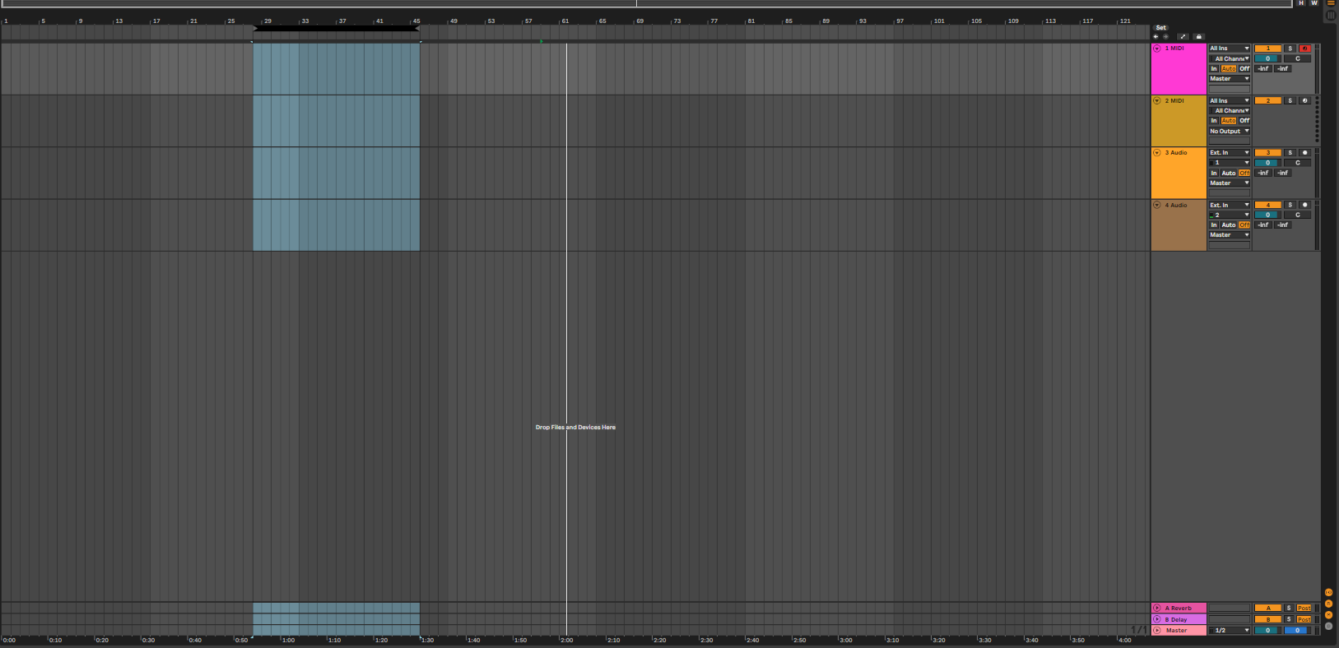




Arrangement View: Структура и таймлайн трека
Timeline (Таймлайн)
Локаторы (Locators)
Timeline (Таймлайн) Бары/Квадраты
Горизонтальная шкала времени, отображающая позицию в треке в барах и битах. Основа для точной работы.
Маркеры (Markers)
Дорожки (Tracks)
Дорожки (Tracks)
Горизонтальные полосы для каждого инструмента или звука. Позволяют организовать все элементы трека.
Маркеры (Markers)
Способ выделения важных точек в треке (куплет, припев, бридж). Помогают навигации и структурированию.
Локаторы (Locators)
Определяют начало и конец области воспроизведения. Удобны для работы с отдельными секциями.
Timeline (Таймлайн)

Slide 6
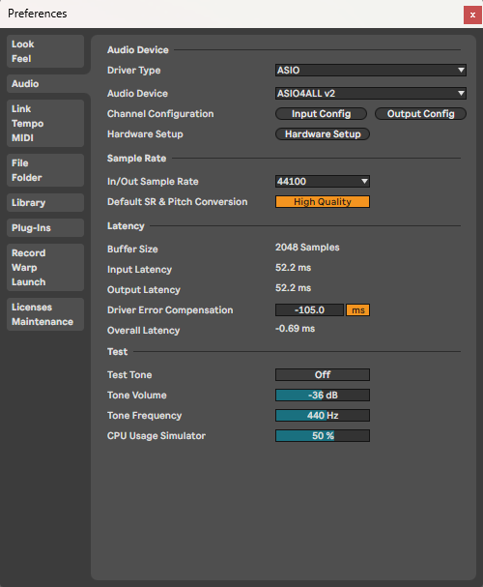
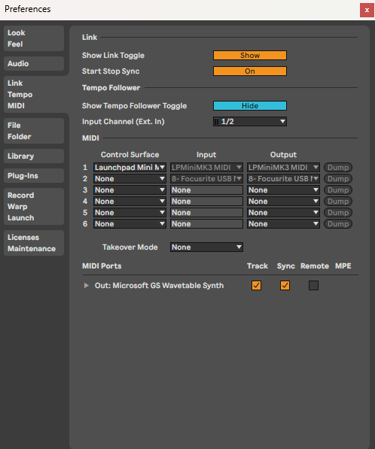


Первичная настройка: Звук и MIDI
Настройка аудиоинтерфейса
1
Подключите аудиоинтерфейс (Focusrite, Behringer и т.д.) по USB
Установите драйверы с диска или сайта производителя
2
Откройте Ableton Live → Preferences → Audio
3
Выберите ASIO (Windows) или Core Audio (Mac) драйвер
4
Установите Input/Output устройство на ваш интерфейс
5
Проверьте уровни и отрегулируйте буфер (256 , 512 или 2048 samples)
6
Настройка MIDI-контроллера
Подключите MIDI-клавиатуру по USB
1
Откройте Preferences → MIDI Ports
2
Включите Track и Remote для вашего контроллера
3
Протестируйте: нажмите клавишу и проверьте MIDI Monitor
4
Настройте макросы и управление параметрами
5

Slide 7




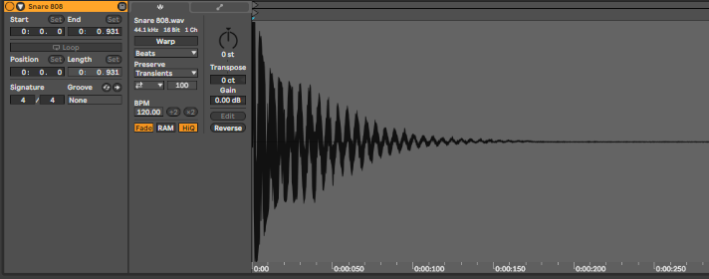
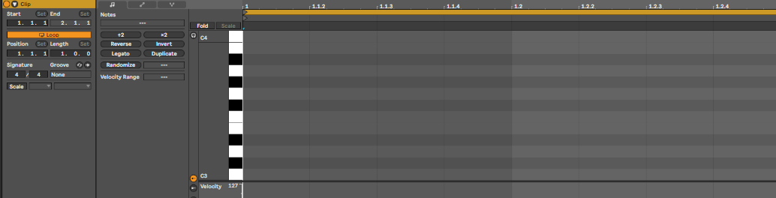

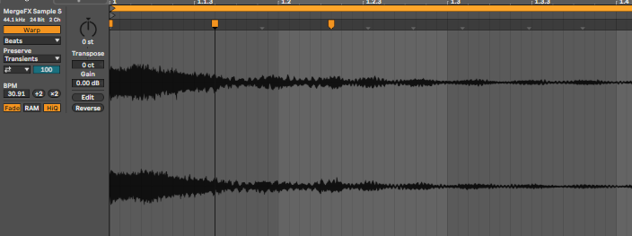
Работа с клипами: Аудио, MIDI и Warping
v
Аудио-клипы
MIDI-клипы
Что это?
Что это?
Контейнер для записанного или загруженного звука
●
Контейнер для информации о нотах и событиях
●
Может содержать вокал, инструменты, сэмплы
●
Не содержит звук, только команды для инструментов
●
Возможности
Возможности
Редактирование громкости и панорамы
●
Редактирование отдельных нот и их параметров
●
Применение эффектов (EQ, Reverb и т.д.)
●
Изменение скорости воспроизведения
●
Изменение скорости и высоты тона
●
Применение к любому MIDI-инструменту
●
Warping для синхронизации с темпом
●
Полная гибкость в редактировании мелодий
●
Warping: Синхронизация сэмплов с проектом
Warping — это ключевая функция Ableton Live, которая позволяет синхронизировать любой аудиосэмпл с темпом вашего проекта, независимо от его оригинального BPM.
Автоматическое определение ударов (beats) в сэмпле
●
Ручное добавление маркеров для точной синхронизации
●
Изменение темпа без изменения высоты тона
●
Идеален для работы с лупами и сэмплами
●

Slide 8
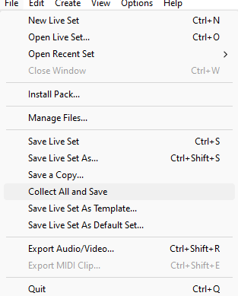
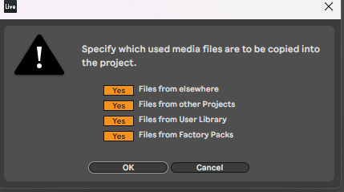


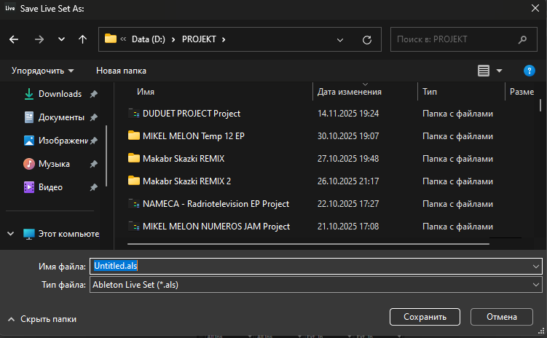

Организация проекта: Чистота — залог успеха
Структура папок
Создавайте папки для сэмплов, инструментов, пресетов и экспортов. Логичная структура экономит время и предотвращает потерю файлов.
Collect All and Save
Функция Ableton Live, которая собирает все внешние файлы в одну папку проекта. Это гарантирует, что проект всегда работает корректно.
Создание шаблонов
Сохраняйте готовые проекты как шаблоны с предустановками. Это ускорит старт новых треков и обеспечит консистентность звука.

Slide 9
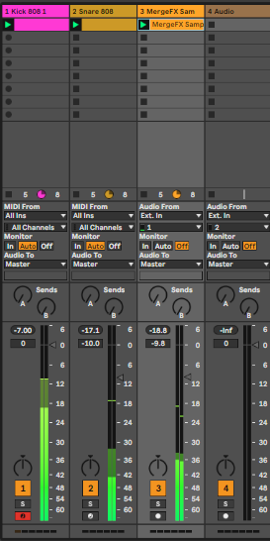
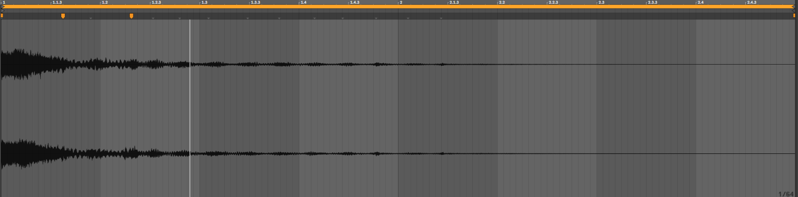
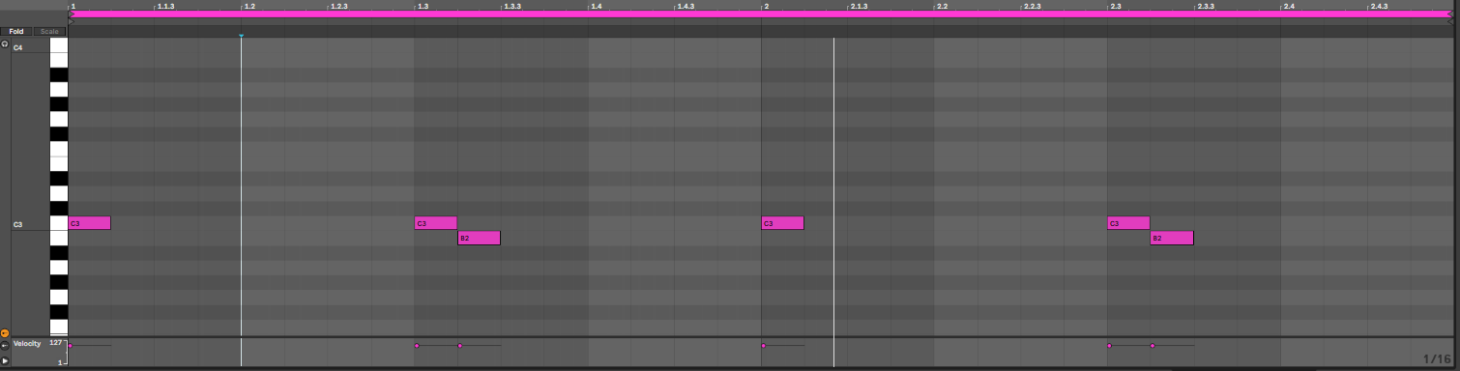
Практика: Создание первого 8-барного лупа
1
Откройте новый проект Ableton Live и убедитесь, что вы находитесь в Session View
2
Загрузите аудиосэмпл (барабаны, луп) в Browser и перетащите его на пустую дорожку
3
Установите длину клипа на 8 баров (8 bars). Используйте Clip View для редактирования
4
Включите Warping для синхронизации сэмпла с темпом проекта
5
Создайте новую MIDI дорожку и загрузите синтезатор (например, Operator или Wavetable)
6
Запишите простую мелодию на 8 баров, используя MIDI-клавиатуру или мышь
7
Создайте сцену (Scene), которая будет запускать оба клипа одновременно
8
Нажмите кнопку Play сцены и слушайте свой первый луп! Отрегулируйте громкость и эффекты

Slide 10




Фундамент заложен
Вы освоили основные концепции и инструменты Ableton Live
DAW и интерфейс
Session & Arrangement
Практические навыки
Понимание структуры и назначения основных элементов
Два режима работы для разных задач
Создание первых лупов и работа с клипами
Следующий этап
Модуль 2: Основы Ритма и Битмейкинга
Создание мощных бит-паттернов, работа с барабанными машинами и синтезом ударных звуков

